Slide 1
Sociální práce
Sociální pedagogika
Pedagogika volného času
Vzájemné vztahy
A ideová východiska
Příbuzných oborů
Doc. Michal Kaplánek, Th.D.

Slide 2
Vztahy příbuzných vědeckých disciplín
PVČ
Sociální
pedagogika
Leisure
studies
Sociální práce
Nauka (věda)
o volném
čase
Notes:
2

Slide 3
Historie – klíč k pochopení
Základní východiska (19. století)
Sociální pedagogika (Německo): osvěta = „povznesení lidových vrstev“, socializace, výchova
Sociální práce (Velká Británie): péče státu o občany, kteří potřebují pomoc
SPOLEČNÉ: V době osvícenství přebírá stát a sociální sféra úkoly, které dříve plnila církev.

Slide 4
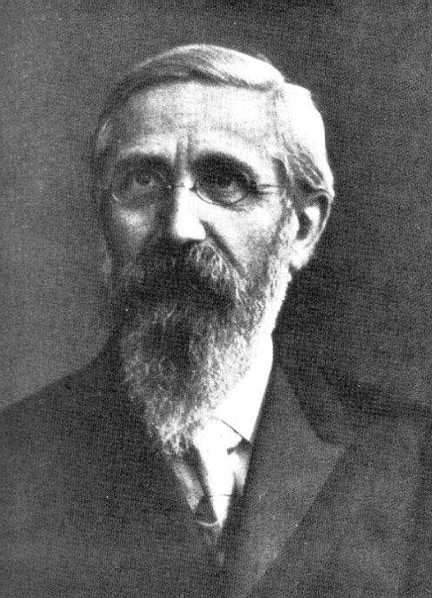
Sociální pedagogika
O „sociální pedagogice“ se začalo psát v polovině 19. století, protože školní pedagogika nepřipravovala dostatečně na život ve společnosti
Zakladateli sociální pedagogiky (Paul Natorp, 1854-1924) šlo o vzájemný vztah mezi výchovou a společností

Slide 5
Cíl sociálně pedagogické praxe
Cílem sociálně výchovného působení je jedinec, který se dovede zapojit do života společnosti tím, že se naučí sociálně očekávanému chování, rolím, které v dané situaci mají přijatelnou formu a jsou žádoucí. Zároveň se jedinec má stávat postupně osobností. Očekávané jednání naplňuje vlastním, originálním způsobem. Rozvíjí své vlohy do podoby kompetencí.

Slide 6
Různá pojetí sociální pedagogiky a jejich východiska (dle Lorencové)
Výchozí pojetí německé sociální pedagogiky na přelomu 19. a 20. stol.: Sociální pedagogika jako výchova „ve společnosti (společenství), pro společnost a skrze společnost“ (návaznost na Platóna a Kanta)
Pojetí německé (a české) soc. pedagogiky po 1. světové válce: Sociální pedagogika jako výchovná péče společnosti o ohroženou mládež (Herman Nohl: „Hilfe zur Selbsthilfe)
Sociálně kritická sociální pedagogika (Mollenhauer)

Slide 7
Sociální pedagogika zaměřená na prostředí
Ústřední pojem: socializace (zavedl Durkheim)
Východiska: sociální psychologie, sociologie
Význam: vyžaduje analýzu prostředí, umožňuje pedagogické ovlivňování (skrze) prostředí
Riziko: sociální determinismus
Zástupci: Wroczynski, Baláž, Přadka, Kraus
Filosofická východiska: marxistická (sovětská) psychologie (Vygotskij), marxistický determinismus, příp. sociologismus

Slide 8
Sociální pedagogika zaměřená na výchovu
Ústřední pojem: výchova jako paideia
Východiska: filosofie výchovy
Význam: důraz na „výchovu k lidství“
Riziko: normativní etika, nedostatečný rozvoj konkrétních metodických postupů
Zástupci: Palouš, Svobodová, Strouhal, Pelikán, Mollenhauer
Filosofická východiska: inspirace z antiky a ze středověku, fenomenologie, personalismus, novokantovství

Slide 9
Oč jde ve výchově?
Co je to paideia?
  „Paideia je právě vytržením z všedního dne, v ní je zbaven jedinec neustálé zaneprázdněnosti tím či oním. Jejím prostorem je scholé…
Paideia anebo získávání kompetencí?
  Paideia (výchova) spočívá v zásadní změně vnímání a prožívání (toho, který odešel z jeskyně)
  Zásadní rozdíl oproti moderní výchově: paideia se nevyvozuje z potřeb praxe, naopak osvobozuje z pout „všednodenního obstarávání
Kdo rozhoduje o cíli výchovy?
  Platón: měl by rozhodovat filosof
  Dnešní školský systém: rozhoduje stát
  Význam filosofie výchovy
  Kritika školského systému:
    Arendtová (zneužití)
    Freire (manipulace mocných)

Slide 10
Sociální pedagogika zaměřená na pomoc člověku (v soc. fungování)
Ústřední pojem: sociální učení (dle Schillinga má svoji didaktiku)
Význam: umožňuje metodicky uchopit např. otevřenou (nízkoprahovou) práci s mládeží
Riziko: konflikt s oborem sociální práce
Zástupci: Schilling, Bakošová, Hudecová
Filosofická východiska: společná se sociální prací??? – Konflikt mezi požadavkem adaptace a resocializace, versus mobilizace a emancipace („lidovýchova“ versus „pedagogika utlačovaných)

Slide 11
Sociální pedagogika zaměřená na prevenci a řešení sociálně patologického jednání
Ústřední pojem: sociálně patologické jevy
Východiska: psychologie, sociologie
Jedná se o „užší pojetí sociální pedagogiky“
Riziko: konflikt se sociální prací, nevyjasněné vztahy s etopedií
Zástupci: Huppertz, Schnitzler, Gabura

Slide 12
Sociální pedagogika zaměřená na výchovu ve volném čase
Chápeme-li pedagogiku volného času jako pedagogickou disciplínu zaměřenou na výchovu ve volném čase, je součástí sociální pedagogiky v jejím širším pojetí.
Chápeme-li pedegogiku volného času jako spektrální obor, který zkoumá fenomén volného času z hlediska různých vědeckých disciplín, se zvláštním zaměřením na rozvoj člověka a jeho socializaci, přesahuje oblast sociální pedagogiky.

Slide 13
Filosofická východiska soc. práce
International Federation of Social Workers European Region: Lidská práva
Odpovídá čtyřem typům sociálního státu v Evropě
  Severské sociální státy: sociálně demokratická politika
  Německo, Rakousko, Francie: konzervativní politika
  Velká Británie, Holandsko: liberální politika
  Bývalý východní blok

Slide 14
Sociální práce
V Evropě – od 18. stol. rostlo úsilí, aby se garantem sociální péče stal stát
USA: školy vzdělávající sociální pracovníky – první „social workers“ – začátek 20. stol., poté sdružení a vzdělávání sociálních pracovníků
Předchůdce sociální práce v 19. stol. (GB):
  The Settlement Movement
  Scientific Charity
  Social Education = práce s mládeží (jedno z pojetí)

Slide 15
Pojetí soc. práce dle Musila
Administrativní
Profesionální
Filantropické
Aktivistické

